Slide 1
Розробка та реалізація алгоритму розпізнавання силуетів на статичному зображенні
Робота
студента III курсу 36 групи
спеціальності 6.040203 Інформатика
Олійника Владислава Михайловича
Керівник: Болілий В.О.,
кандидат фізико-математичних наук, доцент

Slide 2
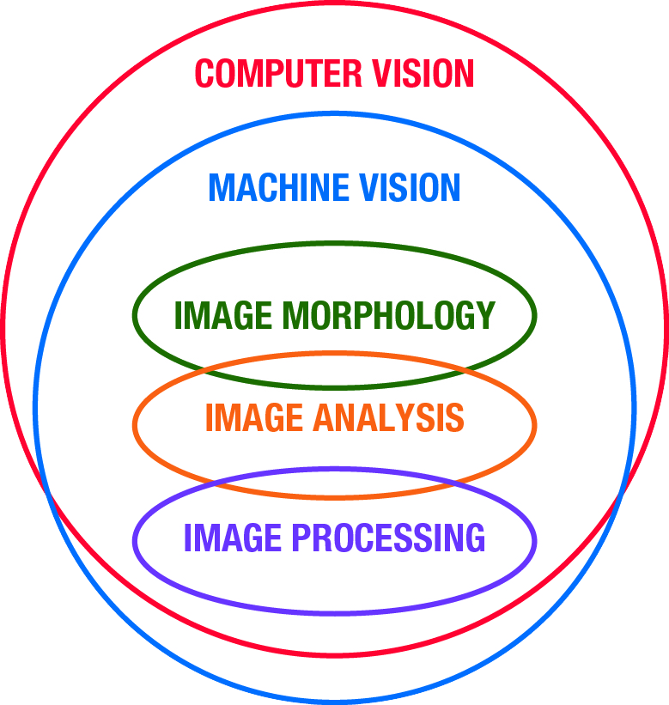
Актуальність
Комп’ютерний зір – теорія і технологія створення машин, здатних розпізнавати, відстежувати і класифікувати об’єкти.
Системи комп’ютерного зору є переломною ланкою у сферах, де можуть використовуватись комп’ютерні системи, і де існує необхідність у розпізнаванні та ідентифікації об’єктів.
Правильний аналіз зображень є одним із ключових факторів у сфері машинного навчання та штучного інтелекту.

Slide 3
Об’єкт, предмет та мета роботи
Об’єкт дослідження: технології комп’ютерного зору.
Предмет дослідження: розпізнавання силуетів засобами комп’ютерного зору.
Мета роботи: дослідження сучасного стану розвитку технологій і систем комп’ютерного зору. Створення програмного додатку, що здатний розпізнавати силуети об’єктів на зображенні із певними умовами.

Slide 4
Структура курсової роботи
Курсова робота складається із вступу, двох розділів, висновків, списку використаних джерел (24 найменування), та додатків.
Основний зміст викладено на 28 сторінках (без додатків).
Перший розділ містить теоретичну інформацію щодо сучасних досягнень в сфері комп’ютерного зору.
Другий розділ містить опис роботи, опис проектування та розробки програмного додатку “Silhouettes Counter”.

Slide 5
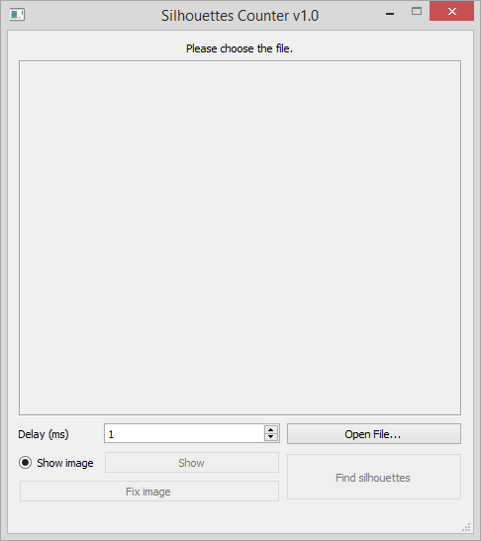
Опис програми: вступ
Програма Silhouettes Counter призначена для пошуку силуетів об’єктів на зображенні із наступними умовами: - фон зображення світлий, об’єкти – темні; - фон зображення може бути неоднорідним; - кольори фону зображення мають бути світлими; - тон кольорів фону має бути приглушеним; - об’єкти на зображенні мають бути чітко та контрастно виділені максимально темним кольором;
Рис.1. Головне вікно програми.

Slide 6
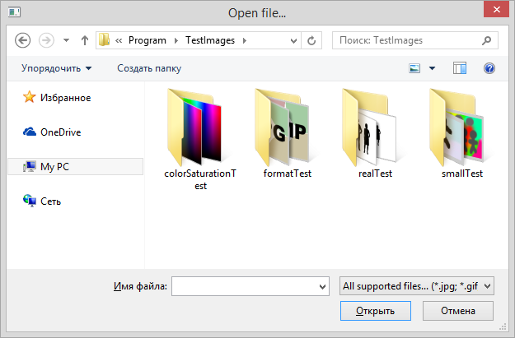
Опис програми: завантаження файлу

Slide 7
Опис програми: бінаризація (очищення) зображення
Процес бінаризації (очищення) зображення необхідний для того, щоб підготувати зображення для роботи основної функції програми – виявлення силуетів.
Процес бінаризації перетворює будь-яке зображення на бінарне (після очищення присутні лише 2 кольори, білий і чорний).
if (curPixCol.lightness() >= LIGHTNESS) {
image.setPixel(x, y, qRgb(255, 255, 255));
} else {
image.setPixel(x, y, qRgb(0, 0, 0));
} }

Slide 8
Опис програми: пошук силуетів
Пошук силуетів здійснюється за алгоритмом показаним на анімації.
“Псевдо-” спрощений код алгоритму для розуміння:
void checkPixel( xPixel ) {
if ( xPixel = black ) {
markPixel( xPixel );
checkPixel (xPixel.right);
checkPixel (xPixel.left);
checkPixel (xPixel.bottom);
checkPixel (xPixel.top);
}
}

Slide 9
Висновки
У відповідності із поставленими задачами було:
розглянуто сучасні досягнення в сфері комп’ютерного зору, а саме у сфері розпізнавання силуетів;
розглянуто теорію розпізнавання образів (частково);
розглянуто основні відомості про бібліотеку OpenCV – відкриту бібліотеку комп’ютерного зору;
змодельовано та реалізовано алгоритм, що дозволяє розпізнавати силуети об’єктів на зображенні;
на основі алгоритму створено власну програму, для розпізнавання силуетів на зображеннях наступного характеру:
фон зображення світлий, об’єкти – темні;
фон зображення може бути неоднорідним;
кольори фону зображення мають бути світлими;
тон кольорів фону має бути приглушеним;
об’єкти на зображенні мають бути чітко та контрастно виділені максимально темним кольором;
програма має графічний інтерфейс; в програмі реалізована візуалізація принципів роботи програми і використаного алгоритму бінаризації зображення та розпізнавання і підрахунку силуетів.

Slide 10
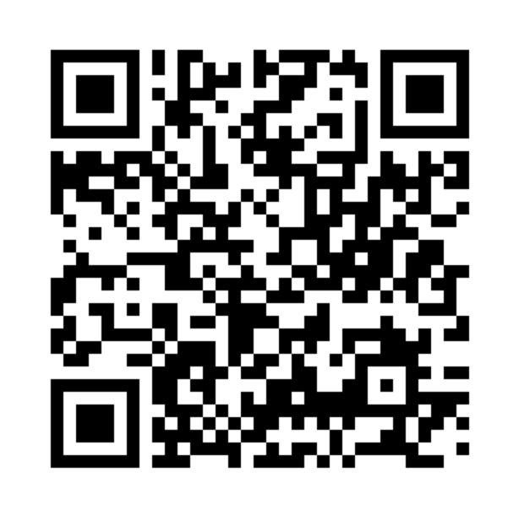
Всі файли продемонстровані в пренентації, як і сама презентація, а також:
файли вихідного коду,
набір тестових зображень,
архів із виконуваним файлом
доступні в GitHub репозиторії, за наступним посиланням:
https://github.com/VladOliynyk/SilhouettesCounter

Slide 11
Дякую за увагу

